Slide 1
56.
Le passé composé
avec avoir

Slide 2
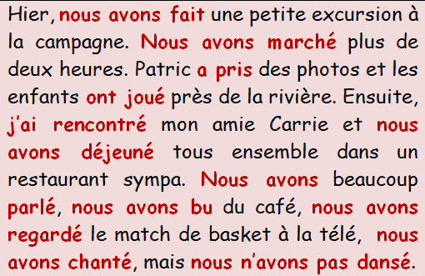

Slide 3
Χρησιμοποιείται για να δηλώσει μια πράξη που έγινε στο παρελθόν.
Σχηματίζεται με τον ενεστώτα του βοηθητικού και τη μετοχή αορίστου του κυρίως ρήματος.

Slide 4
Η μετοχή αορίστου σχηματίζεται ως εξής:
Για τα ρήματα που λήγουν σε -er , αντικαθιστούμε την κατάληξη –er με –é
Parler :parlé: j’ai parlé

Slide 5
2. Για τα ρήματα 2^{ης} συζυγίας (λήγουν σε -ir ), αφαιρούμε το -r
Finir : fini : j’ai fini
3. Τα υπόλοιπα ρήματα σχηματίζουν με το δικό τους τρόπο τη μετοχή.

Slide 6
Parler | Finir
J’ai parlé Tu as parlé Il a parlé Elle a parlé Nous avons parlé Vous avez parlé Ils ont parlé Elles ont parlé | J’ai fini Tu as fini Il a fini Elle a fini Nous avons fini Vous avez fini Ils ont fini Elles ont fini

Slide 7
ΠΡΟΣΟΧΗ!!!
Η μετοχή αορίστου παραμένει αμετάβλητη
Elle a parlé
Ils ont fini

Slide 8
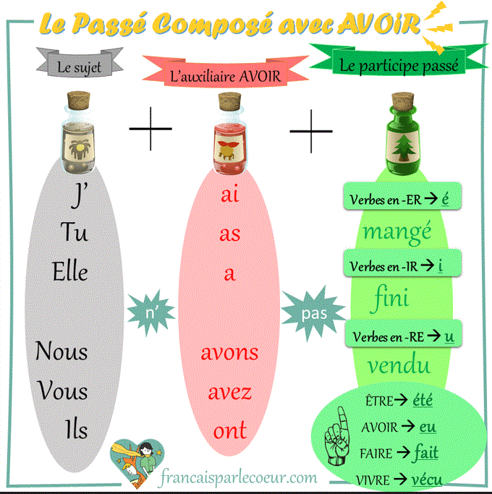

Slide 9
Mets au passé composé
Chanter : j’
Marcher : tu
Visiter : il
Travailler : nous
Manger : vous
Trouver : ils
Ranger : elle
Penser : elles

Slide 10
Mets au passé composé
Finir : j’
Rougir : tu
Sentir : il
Jaunir : nous
Agir : vous
Réussir : ils
obéir: elle
Choisir : elles

Slide 11
Mets au passé composé (f)
Elle parle au professeur
Ils écoutent de la musique
Tu joues au tennis
Vous mangez tous les fruits
Je téléphone à ma mère
Nous aimons les films français
Il marche jusqu’à la plage

Slide 12
Mets au passé composé (f)
Tu réussis à ton examen
Vous obéissez à vos parents
Je choisis une jupe bleue
Nous rougissons devant les garçons
Il punit les élèves
Elles jaunissent de peur

Slide 13
Autres verbes au passé composé
Boire : j’ai bu | Devoir : j’ai dû
Dire : j’ai dit | Écrire : j’ai écrit
Faire : j’ai fait | Mettre : j’ai mis
Pouvoir : j’ai pu | Vouloir : j’ai voulu
Voir : j’ai vu | Offrir : j’ai offert
Lire : j’ai lu | Ouvrir : j’ai ouvert
Avoir : j’ai eu | Être : j’ai été

Slide 14
Mets au passé composé
Je lis un livre
Nous voyons un beau film
Ils veulent partir tôt
Vous faites le ménage
Tu dis la vérité
Elle peut parler en français
Ils boivent de la bière
Elles mettent des pantalons gris

